Slide 1

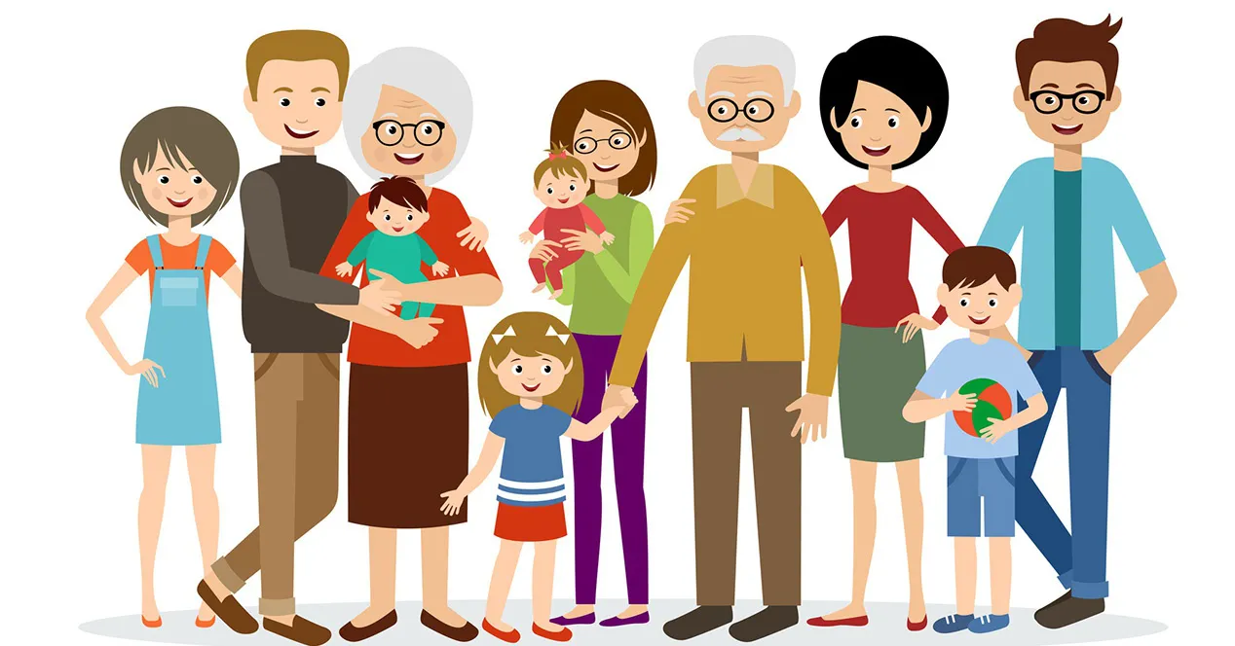
“Personas con excelencia humana y académica que aportan al mundo que les toca vivir”
Departamento de Orientación.
YO, PAPÁ/MAMÁ, MEDIADOR DEL DESARROLLO INTEGRAL.

Slide 2
DESARROLLO INTEGRAL
Emocional
Cognitivo
Social
Físico
Reconocimiento emociones.
Gestión Emocional
Conocimiento
Pensamiento
Habilidades sociales
Aspectos culturales y valóricos
Alimentación
Higiene de sueño

Slide 3


¿Quién o quiénes influyen en el desarrollo de nuestros hijos e hijas
Familia
Escuela
Sociedad
Medios de comunicación
¿Y quién los media?
LOS PADRES

Slide 4
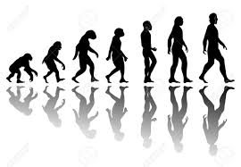
¿CÓMO FOMENTO UN DESARROLLO POSITIVO EN MI HIJO Y/O HIJA EN ESTE MOMENTO DE CRISIS?
Permita que sus hijos(as) expresen sus emociones validándolas, escuchándolas atentamente.
Establezca rutinas y respete horarios de sueño, alimentación, estudio, juego, etc.
Fomente que sus hijos (as) mantengan contacto con familiares y amigos a través de video llamadas.

Slide 5


Slide 6

- Porque producen estabilidad y seguridad de lo que debe ocurrir diariamente.
- Permite contener la ansiedad y angustia.
¿Qué rutinas son las más importantes de mantener en este periodo?
Dormir mínimo 8 a 9 horas diarias
Mínimo 3 comidas al día en un horario establecido
Espacios de ocio
Realizar actividades escolares

Slide 7

¿Es realmente necesario que mi hijo(a) haga las tareas del colegio y participe de las clases si estamos en pandemia?
SÍ.
Contribuye al bienestar emocional y psicosocial del estudiante.
Otorga significado y propósito a las actividades.
Estructura la cotidianeidad.
Le da continuidad a la “vida normal”.
Los mantiene conectados con sus pares, profesores y referentes significativos.
Los aprendizajes formales fomenta el desarrollo cognitivo, emocional y social que le permitirá enfrentarse a la presente y a futuras situaciones de estrés.
Al mantenerse al día con los conocimientos prevenimos futuras frustraciones producto de un retraso académico.

Slide 8
NO OLVIDE
El bienestar emocional de nuestros hijos/as está absolutamente ligado al desarrollo físico, social y cognitivo. Dejar de lado alguna de ellas podría afectar la expresión, comprensión y canalización positiva de emociones, llevando a problemas de salud mental.
Es natural en este contexto, que sus hijos e hijas se frustren al no comprender nuevos contenidos, cuando eso ocurra sugiérale tomarse unos minutos para tranquilizarse y despejar la mente, para después retomar la actividad.

